Slide 1
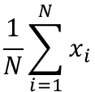
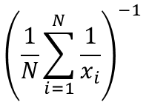

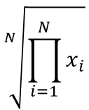
Průměry – míra polohy
prumery-PH.xlsx
Z naměřených dat vypočítejte v Excelu:
data v buňkách A2:A100
$$\frac{1}{N}\sum_{i=1}^{N}{x_{i}}$$
- aritmetický průměr
=PRŮMĚR(A2:A100)
- medián
$$P\left(x≤x_{m}\right)=P\left(x≥x_{m}\right)$$
=MEDIAN(A2:A100)
$$\sqrt[N]{\prod_{i=1}^{N}{x_{i}}}$$
- geometrický průměr
=GEOMEAN(A2:A100)
$${\left(\frac{1}{N}\sum_{i=1}^{N}{\frac{1}{x_{i}}}\right)}^{−1}$$
- harmonický průměr
=HARMEAN(A2:A100)

Slide 2
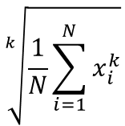
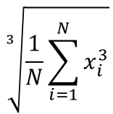
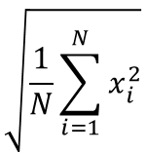
Průměry – míra polohy
prumery-PH.xlsx
Z naměřených dat vypočítejte v Excelu:
data v buňkách A2:A100
$$\sqrt{\frac{1}{N}\sum_{i=1}^{N}{x_{i}^{2}}}$$
- root mean square (rms)
=ODMOCNINA(SUMA.ČTVERCŮ(A2:A100)
/POČET(A2:A100))
$$\sqrt[3]{\frac{1}{N}\sum_{i=1}^{N}{x_{i}^{3}}}$$
- root mean cubic (rmc)
Ii=$Ai^I$1
=(SUMA(I2:I100)/POČET(I2:I100))^(1/I$1)
$$\sqrt[k]{\frac{1}{N}\sum_{i=1}^{N}{x_{i}^{k}}}$$
- rmk (obecně)
Ji=$Ai^J$1
=(SUMA(J2:J100)/POČET(J2:J100))^(1/J$1)

Slide 3
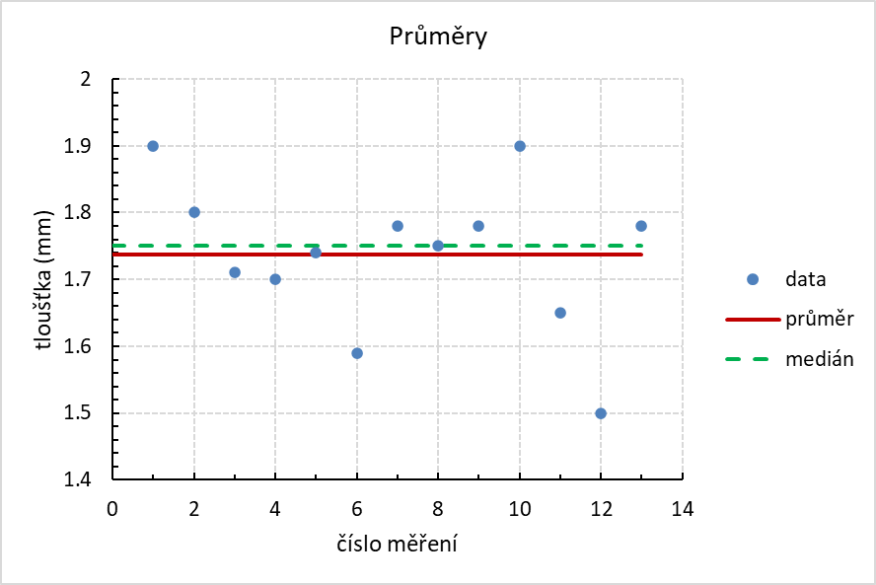
Průměry – míra polohy
prumery-PH.xlsx
Znázorněte výsledky měření v Excelu graficky (scatter plot).
Do grafu vyneste také aritmetický průměr a medián.

Slide 4

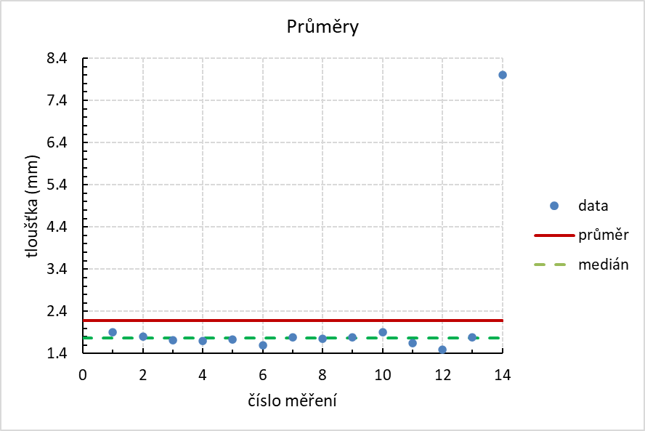
Průměry – míra polohy
Co je lepší míra polohy: aritmetický průměr nebo medián?
x = 8

Slide 5
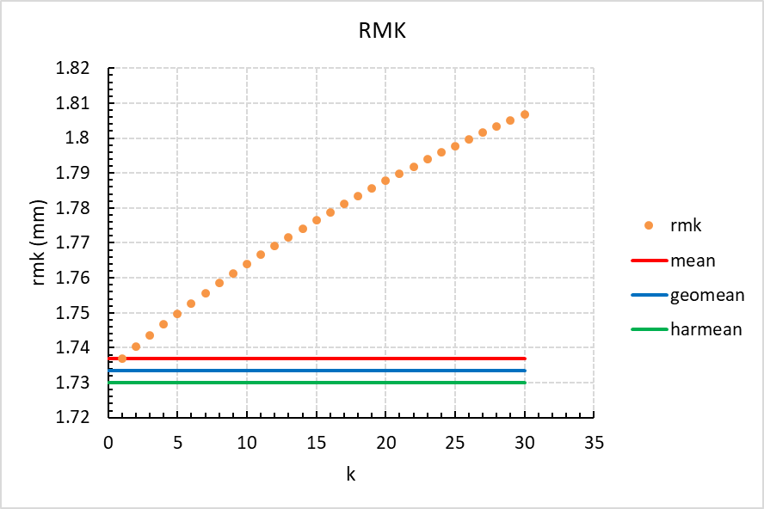
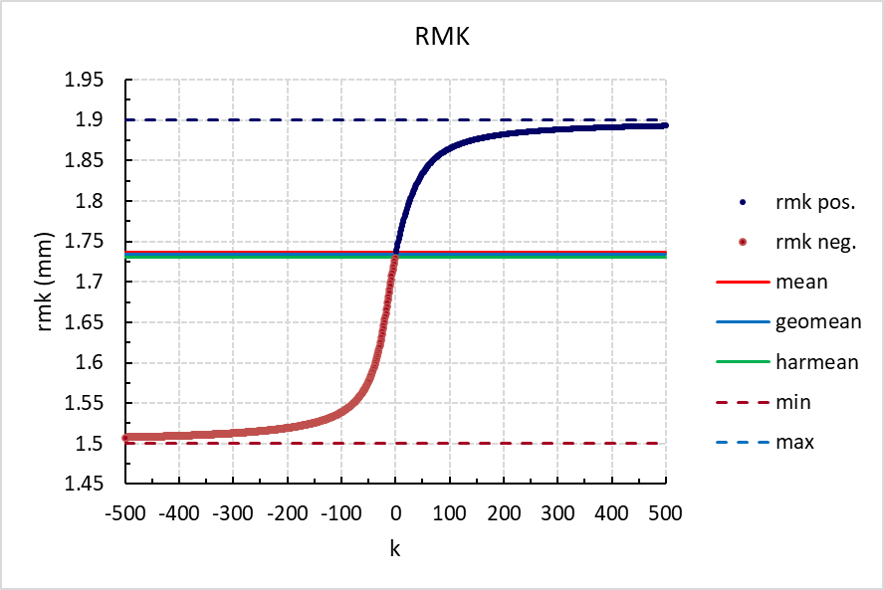

Průměry – míra polohy
prumery-PH.xlsx
Jaký je vztah mezi Pythagorejskými průměry?
Jak závisí rmk na k?
$$x_{rmc}≥x_{rms}≥x_{a}≥x_{g}≥x_{h}$$

Slide 6
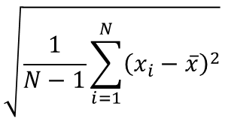
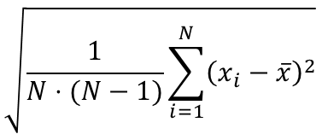

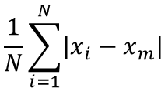
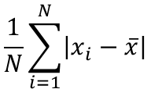
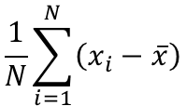
Rozptyl – míra rozházenosti
prumery-PH.xlsx
Z naměřených dat vypočítejte v Excelu:
data v buňkách A2:A100
- rozsah (maximální chybu)
$$x_{max}−x_{min}$$
=MAX(A2:A100)-MIN(A2:A100)
$$\frac{1}{N}\sum_{i=1}^{N}{\left(x_{i}−\overline{x}\right)}$$
- průměrnou odchylku
Hi=Ai-PRŮMĚR(A2:A100)
=PRŮMĚR(H2:H100)
$$\frac{1}{N}\sum_{i=1}^{N}{\left|x_{i}−\overline{x}\right|}$$
- absolutní odchylku
Ii=ABS(Ai-PRŮMĚR(A2:A100))
=PRŮMĚR(I2:I100)
$$\frac{1}{N}\sum_{i=1}^{N}{\left|x_{i}−x_{m}\right|}$$
- absolutní odchylku od mediánu
Ji=ABS(Ai-MEDIAN(A2:A100))
=PRŮMĚR(J2:J100)
$$\sqrt{\frac{1}{N−1}\sum_{i=1}^{N}{{\left(x_{i}−\overline{x}\right)}^{2}}}$$
- standardní odchylku
=STDEVA(A2:A100)
$$\sqrt{\frac{1}{N⋅(N−1)}\sum_{i=1}^{N}{{\left(x_{i}−\overline{x}\right)}^{2}}}$$
- chybu aritmetického průměru
=STDEVA(A2:A100)
/ODMOCNINA(POČET(A2:A100))

Slide 7
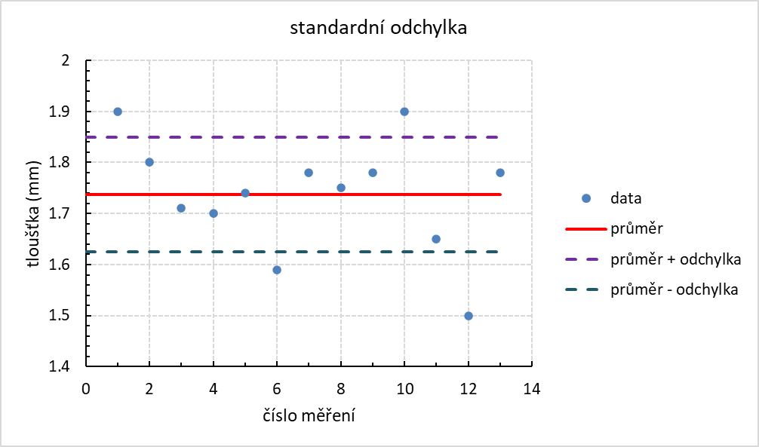
Rozptyl – míra rozházenosti
prumery-PH.xlsx
Kolik hodnot padne mimo interval jedné
standardní odchylky?
data v buňkách A2:A100
Ki=KDYŽ(ABS(Ai-PRŮMĚR(A2:A100)
>STDEVA(A2:A100),1,0)

